Slide 1
000webhost
Registro y subir sitio

Slide 2
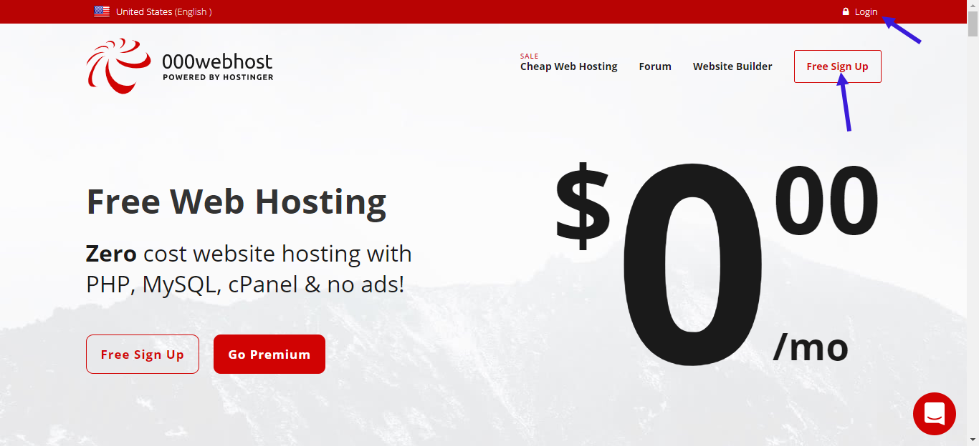
Navegamos a https://www.000webhost.com/ y elegimos la opción login
si ya estamos registrados, o la free sign up para registrarnos

Slide 3
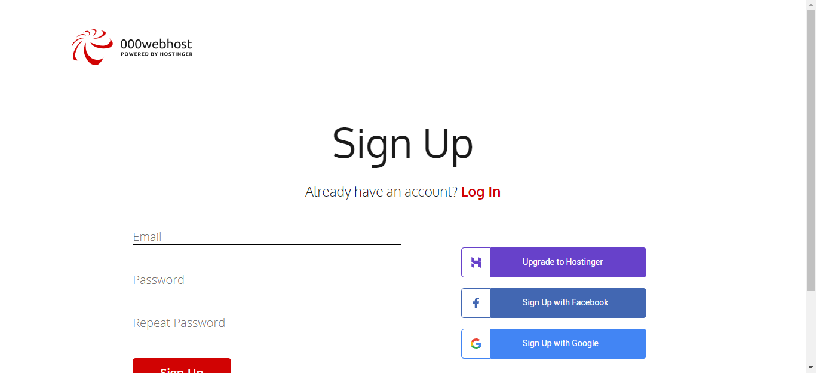
Completamos el formualiro de registro o nos registramos con el usuario de Facebook o Gmail.

Slide 4
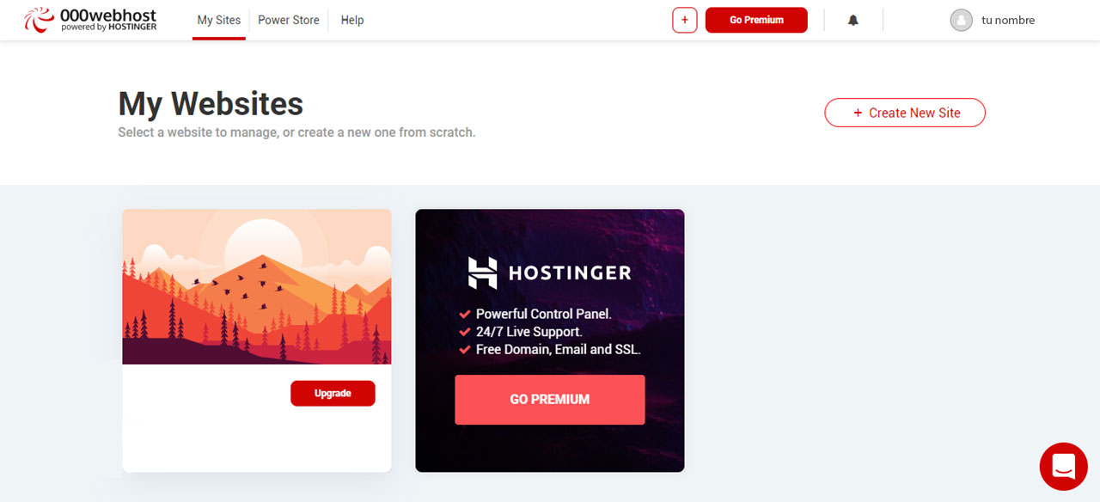
En la página inicial, una vez que entramos, hacemos click en cualquiera de los botones marcados para agregar el nombre de nuestro sitio (al que se lo completará 000webhost ya que se trata de un subdominio y no de un registro real de dominio).

Slide 5
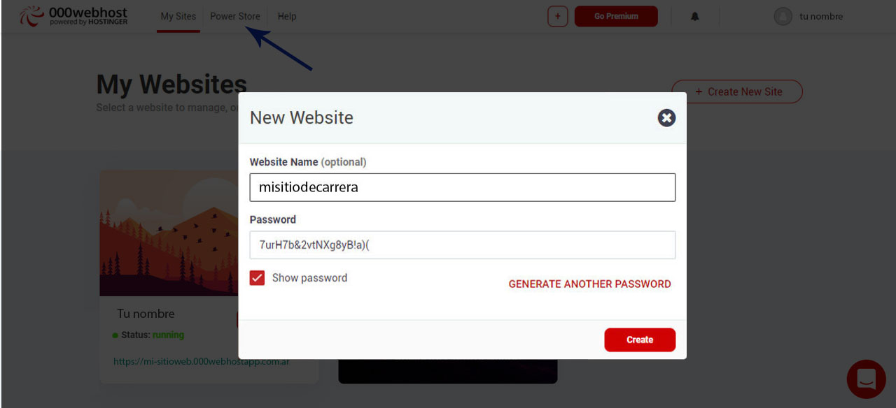

Slide 6
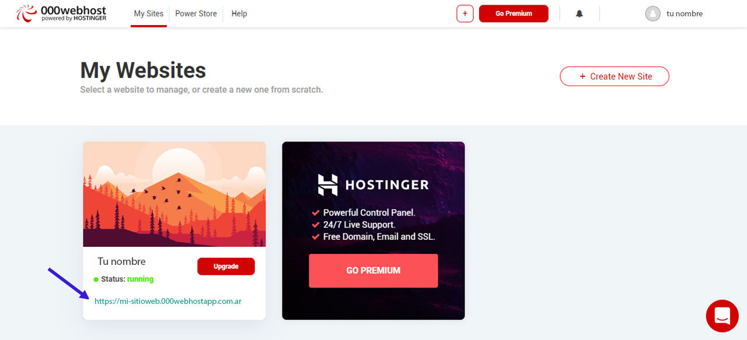
Una vez aceptado, aparece la url en la pantalla inicial como link para poder navegarla directamente haciéndole click al vínculo (aunque todavía no tenemos nada cargado por lo que veremos una pantalla en blanco).

Slide 7
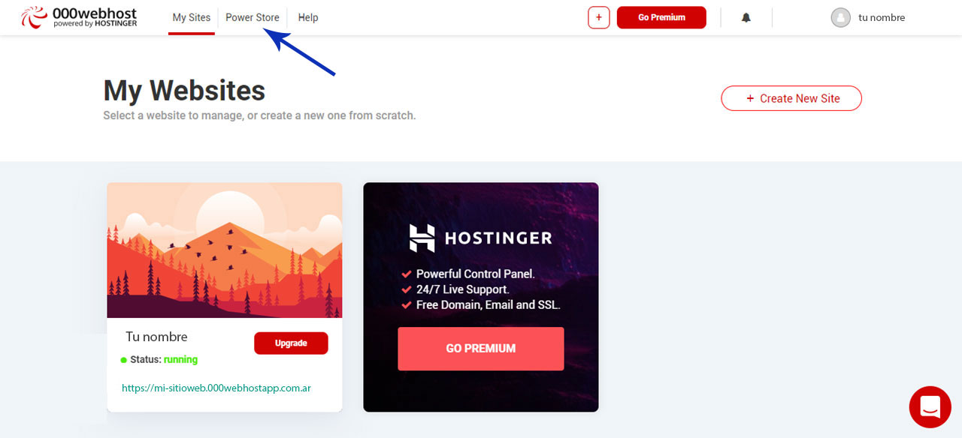
Para administrar el sitio y subir documentos al host, vamos
a la sección Power Store.

Slide 8
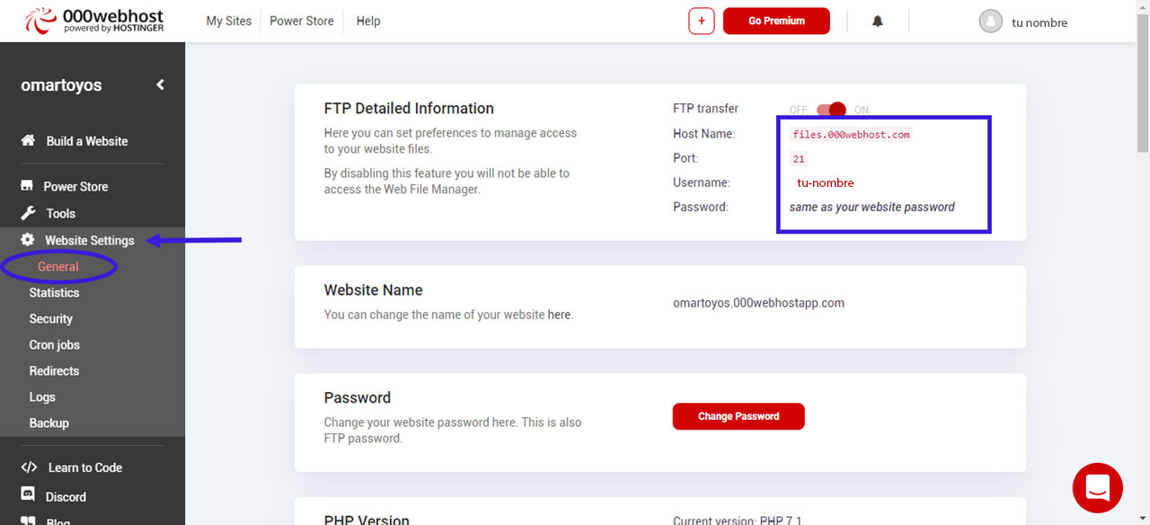
En la opción Website Settings encontramos la opción General que contiene los datos para acceder al host desde un soft externo (como por ejemplo, Filezilla). Seteamos la conexión con la url del host, el puerto y nuestro usuario y contraseña (la misma que utilizamos para entrar en 000webhost inicialmente).

Slide 9
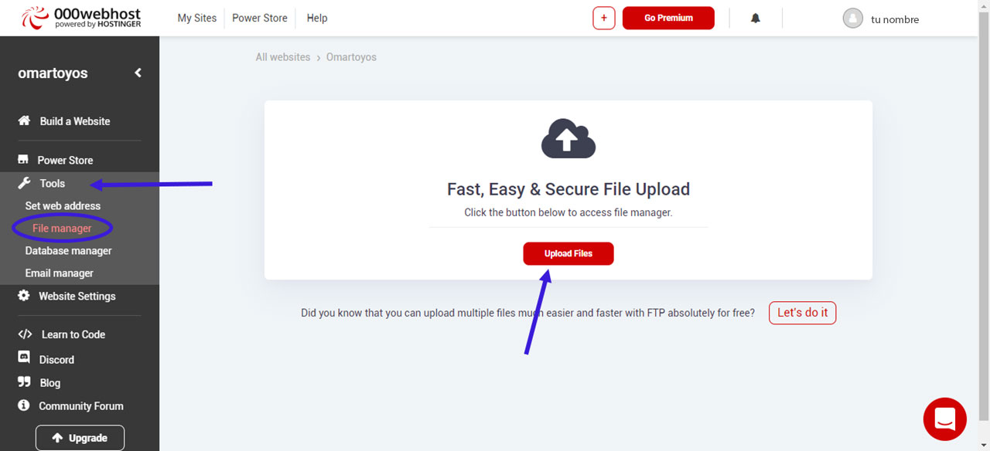
Pero también tenemos la opción de utilizar una aplicación online que nos permite hacer el upload de los archivos de nuestro sitio. Para eso vamos a Tools y luego a File manager. Hacemos click en el botón Upload Files para acceder a la interfaz desde donde subimos nuestros archivos al server.

Slide 10
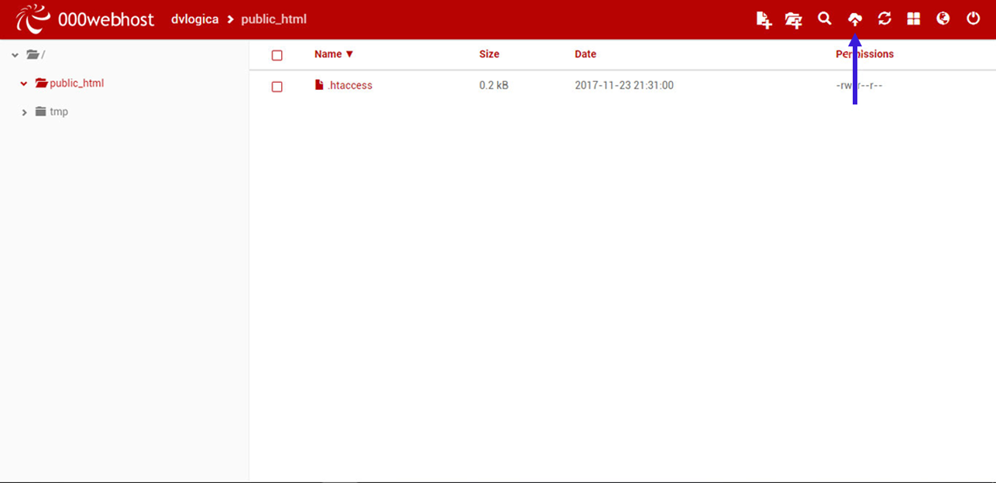
Una vez dentro de la aplicación para subir archivos, vemos en la columna izquierda que nos encontramos dentro de la carpeta public_html, es ahí donde tienen que estar los archivos de nuestro sitio. Debemos subir EL CONTENIDO de la carpeta de nuestro sitio y no directamente la carpeta contenedora ya que el index.html debe quedar dentro de public_html para que al navegar lo encuentre el browser. Para subir archivos hacemos click en el ícono marcado (el archivo .htaccess que se encuentra por default apenas entramos es un archivo de configuración del server, no debe eliminarse).

Slide 11
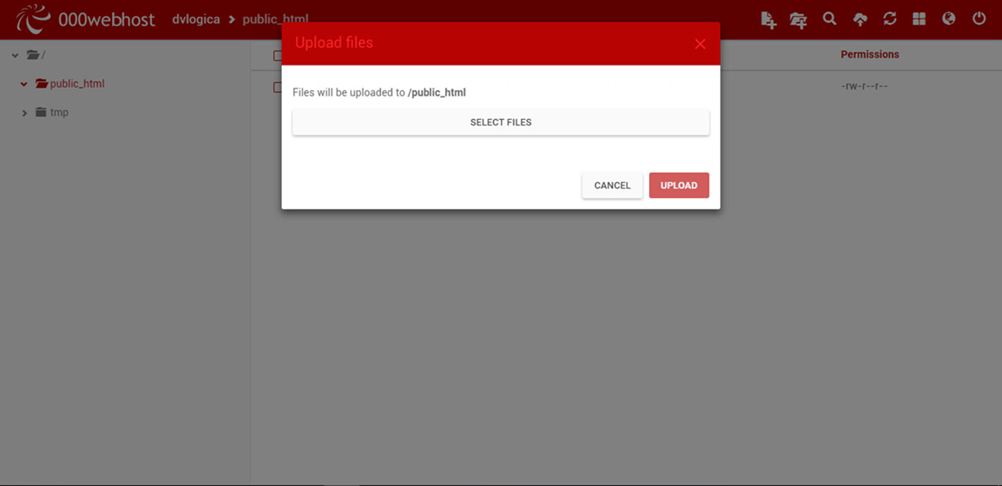
En el popup que se abre, hacemos click en el botón Select Files y buscamos vamos seleccionando los archivos de nuestra carpeta primero el index y los que estén “sueltos” en la raíz de la carpeta de nuestro sitio, es decir, los que no están contenidos dentro de otras carpetas que contenga).

Slide 12
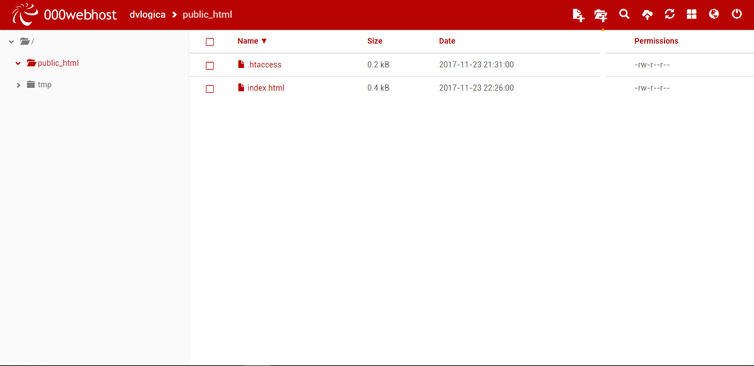
Una vez que terminamos el proceso, veremos el index en la raíz de la carpteta public_html (junto con los demás archivos si los hubiera). Luego hacemos click en el botón New Folder (nueva carpeta) que se encuentra señalado. Cabe aclarar que esta aplicación no nos permite subir carpetas, por lo que debemos crearlas. Al hacerlo debemos ser MUY CUIDADOSOS de crearlas en la misma ubicación y con el mismo nombre que las tenemos originalmente en el proyecto, ya que si no es así, se van a romper los vínculos o las rutas de las imágenes.

Slide 13
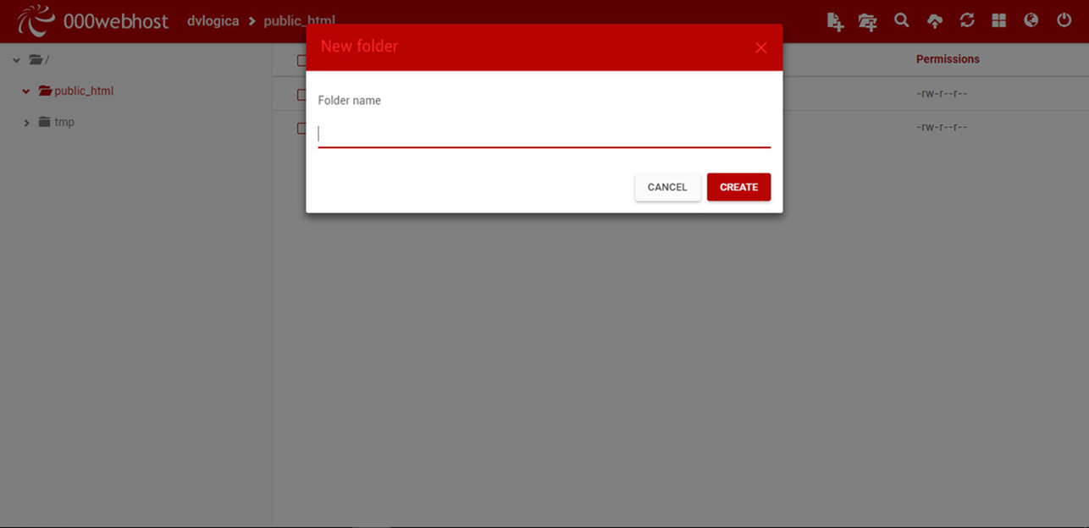
Agregamos el nombre de la carpeta (nuevamente… recordar escribir exactamente el mismo nombre de carpetas que en el proyecto local para no romper las rutas). También debemos ser cuidadosos de haber creado tanto los nombres de las carpetas como los de los archivos (imágenes incluidas) SIN ESPACIOS, ACÉNTOS NI EÑES Y EN MINÚSCULAS, de lo contrario cuando los acedamos desde Internet, las rutas se romperán.

Slide 14
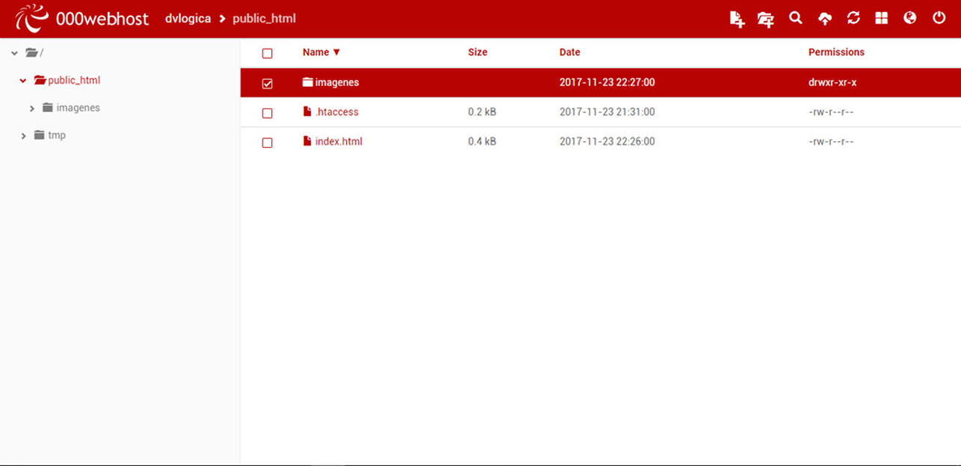
Queda creada la carpeta, le hacemos doble click para entrar y poder subir los archivos que debe contener.

Slide 15
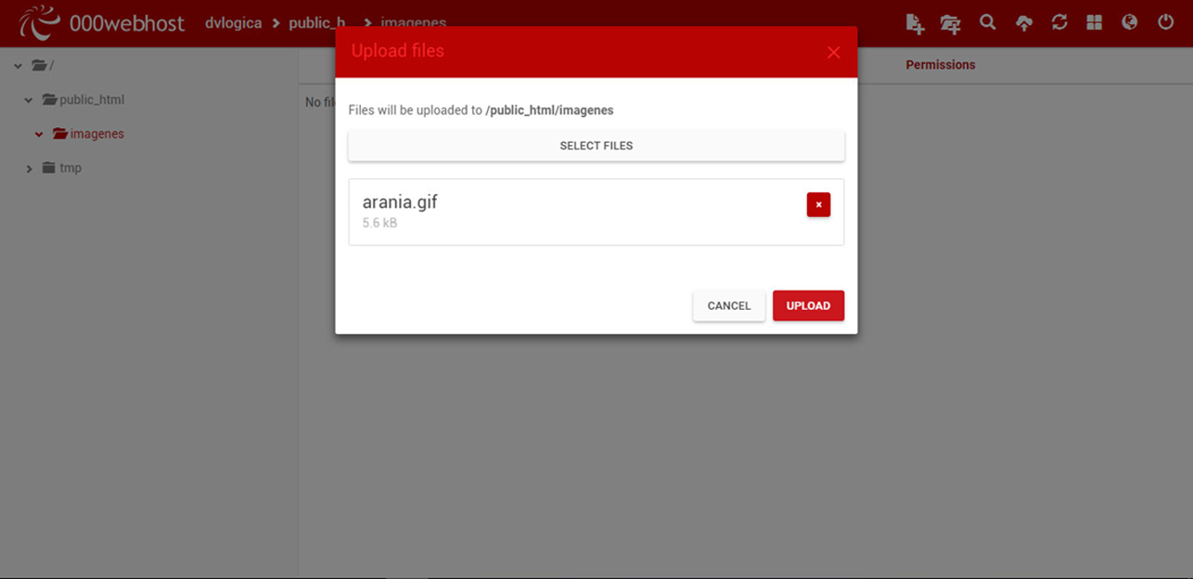
Como hicimos antes con el index, clickeamos el ícono Upload Files (la nube) y seleccionamos y subimos los archivos internos de la carpeta creada.

Slide 16
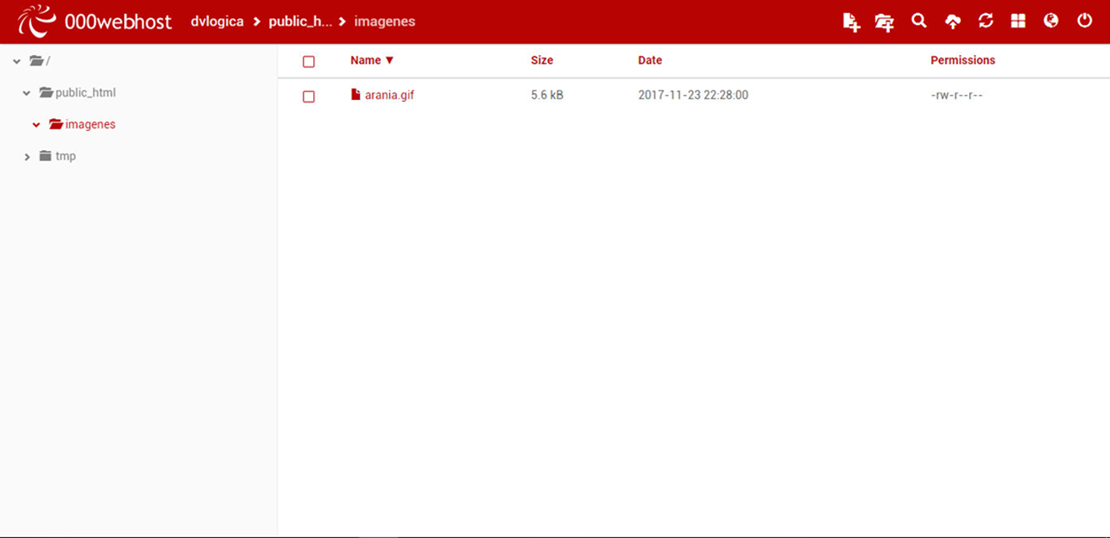
Como vemos a la izquierda en el árbol de archivos, nos encontramos dentro de la carpeta imagenes recientemente creada. Una vez que terminamos de subir todos sus archivos internos, podemos hacer
click en public_html (o en cualquier otra carpeta que tengamos) para seguir subiendo archivos o creando otras carpetas. Una vez que terminamos de subir todos los archivos, escribimos la url de nuestro sitio (la tenemos en la pantalla principal donde accedimos al comienzo en la sección My Sites) y… listo, nuestro sitio ya está publicado.

Slide 17

Vemos nuestro sitio publicado. Siempre es bueno recorrerlo completo para verificar que no haya habido errores con los nombres de carpetas, por ejemplo, y que funcionan todos los vínculos y se incrustan correctamente todas las imágenes.

